Slide 1
Подготовила: учитель-дефектолог Савина Татьяна Михайловна
Приемы сенсорной интеграции в коррекционной работе с детьми ОВЗ.

Slide 2
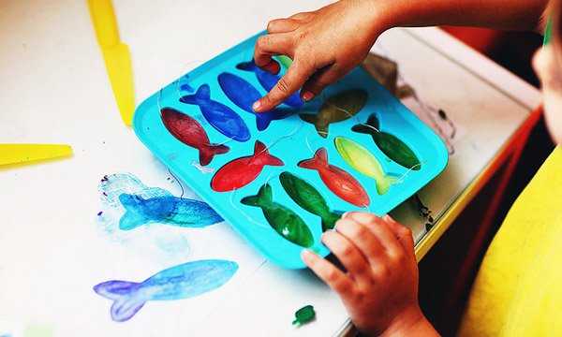
Новые ФГОС предъявляют особые требования к среде развития детей – среда должна быть содержательно – насыщенной, вариативной, доступной и способствовать возникновению у детей стойкой мотивации к познанию и творчеству.
Сенсорная интеграция - это способность человека формировать ощущения, испытываемые организмом, для совершения движений, обучения и нормотипичного поведения.
Мы воспринимаем информацию посредством органов чувств, которыми наделила нас природа, это зрение, осязание, слух, обоняние и вкус. Сенсорная интеграция, необходимая для движения, говорения и игры, - это фундамент более сложной интеграции, сопровождающей чтение, письмо и адекватное поведение.
Познание окружающего мира начинается с ощущений, с восприятия. С помощью ощущения человек познаёт отдельные признаки, свойства предметов, которые непосредственно воздействуют на его органы чувств.
«Интересно» - это «детское» определение сенсорной интеграции.

Slide 3
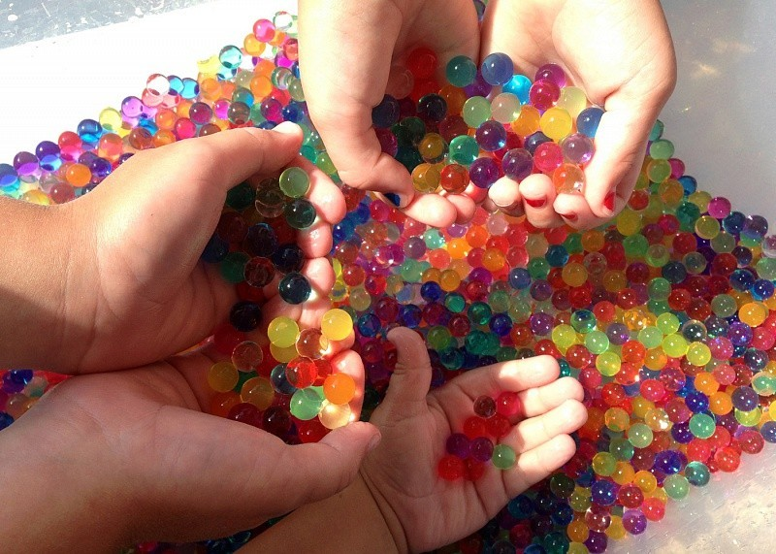
Несомненно, в своей работе мы используем традиционные
виды сенсорных приемов (игр), такие как:
— Игры с красками (рисование пальчиками, ладошками, штампами; смешивание цветов, перетекание красок друг в друга), водой, мыльными пузырями, льдом.
— Игры с песком. Что мы делаем: зарываем в тазик с песком и разыскиваем игрушки, конфеты играем с мокрыми и сухим песком, рисуем на нем и тд.
— Игры с тканями и бумагой: трогаем различные виды тканей и бумаги, после чего, начинаем шуршать и оборачивать вокруг себя эти материалы.
- Игры со стеклянными шариками, гидрогелем: устраиваем «сухой бассейн» для пальчиков, раскладываем шарики в разные емкости; бросаем шарики и кубики в воду; перекатываем между пальцами и др.
— Игры с массажерами для рук: делаем массаж рук, Су-джок, используя деревянные и пластиковые массажеры, фактурные резинки для волос, ребристые погремушки, силиконовые прихватки и т.д.
Игры с пластилином.
- Игры с крупной и мелкой мозаикой, конструктором, собирание пазлов и др.
Все такие игры дают ребенку поток разнообразных по силе и направлению ощущений. В итоге происходит стимуляция нервной системы, улучшается сенсорная интеграция. В сочетании с развитием речи, происходит положительная динамика в развитии ребенка в целом.

Slide 4
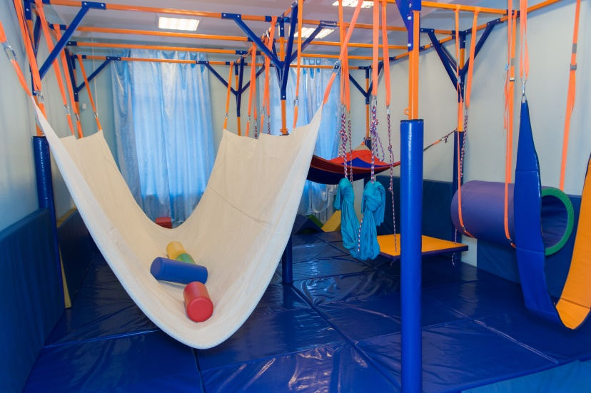
По возможности используются специализированные сенсорные комнаты, которые наполнены уникальным оборудованием, оказывающим комплексное воздействие на органы чувств, нервную систему человека таким образом, что возникает ощущение полной безопасности, умиротворения, поднимается настроение, беспокоившие проблемы отдаляются.
«Шариковые» или «Сухие бассейны» дают положительные эмоции, снимают напряжение, усталость, формируют интерес к деятельности, мотивируют на выполнение задания.
При этом используются определённые стимулы – музыка, цвета, свет, ароматы,
тактильные ощущения, их сочетания по-разному влияют на ребенка.
Для того чтобы у ребенка закрепилось определенное понятие, важным является использование в системе коррекционной работы элементов сенсорной интеграции.

Slide 5
Ум ребенка находится на кончиках его пальцев. Дети новое открывают наощупь, поэтому еще одним помощником в работе - являются сенсорные коробки. Игры с прятанием, поиском и нахождением, основанные на интересе детей к неожиданному появлению и исчезновению предметов способствуют тренировке зрительного восприятия.
Детям интересно самим делать открытия, экспериментировать (искать) рисунки (предметы) на дне, под тонким слоем наполнителя.
Игры с сенсорными пособиями помогают заинтересовать, отвлечь, расслабить ребёнка, обеспечить наиболее успешное выполнение задания, развивают психические и речевые процессы.
Органом осязания служит рука. От синхронности движений пальцев обеих рук, точности и целенаправленности движений, последовательности действий зависит полнота и правильность образа воспринимаемого предмета. Следовательно, развитию тактильно-двигательных ощущений будут, в первую очередь, способствовать «ручные» виды деятельности (сенсорная коробка).

Slide 6
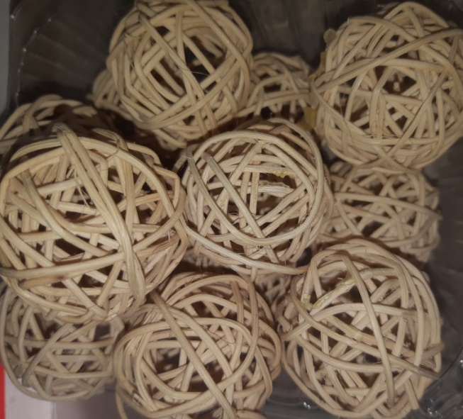
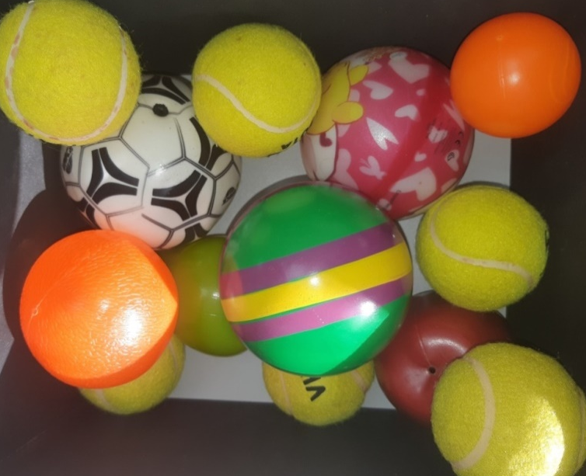
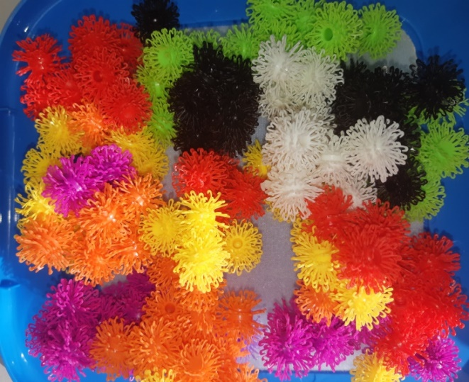
Работа (занятия) в «сенсорном коробке» -
способствует стимуляции тактильно - двигательных ощущений, нормализации мышечного тонуса, формированию произвольных, координированных движений пальцев рук. От шума в коробочке стимулируется слух, зрительные ощущения. Обогащается чувственный опыт ребёнка (фактура материала).
Сенсорная коробка (ванночка) (sensory tub) — это ёмкость с наполнителем, предназначенная для игры, главное назначение которой – дать возможность детям трогать, пересыпать, переливать, исследовать, изучать то, что находится внутри неё, обучая и развивая ребёнка.
Сенсорные коробки используются дефектологом, логопедом, психологом на индивидуальных и подгрупповых занятиях. Разнообразный наполнитель, инструменты, различные виды игр помогают активизировать различные виды восприятия, стимулируют речевую и двигательную активность.

Slide 7
Сенсорная коробка (емкость) может быть:
пластиковый контейнер
коробка (деревянная или картонная)
глубокая миска
надувной бассейн
поднос с высокими бортиками
корзина и прочие емкости
Наполнить сенсорную коробку можно различными материалами:
природный материал: песок, земля, глина, трава/сено, листья, опилки, камни, перья, шишки, листья
крупы, макароны, бобовые (гречка, рис (обычный и окрашенный), пшено, фасоль, горох), мука, сахар, соль, крахмал, кофе
жидкости: вода, лед, снег, мыльный раствор
гидрогель
кусочки бумаги и фольги, конфетти, серпантин
текстиль, ленты, кружева, веревки, кусочки ткани, бусины, пуговицы
поролон, губка, вата, ватные диски
крышки, детали конструктора, цифры и буквы
и др.

Slide 8
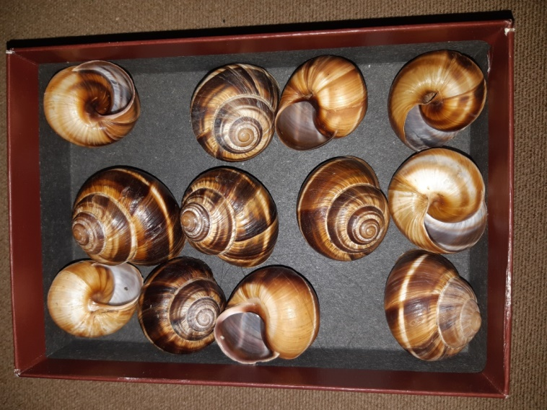
Задачи:
Развитие мелкой моторики, координации движения, восприятия и формирования знаний о внешних свойствах предметов и материалов
Развитие психических процессов, как воображение, внимание, память, мышление и, конечно же, речь, которая напрямую зависит от действий рук и пальцев
Расширение словарного запаса, развитие связной речи, познания элементарных математических представлений
Получение детьми знаний об окружающем мире через практические действия, опытно-экспериментальным путем, а главное – самостоятельно, то есть умения и желания добывать информацию самому, без помощи взрослого.
Развитие воображения, фантазий, организации сюжетно-ролевых игр.
Правила работы с сенсорными коробками:
Занятие проводится индивидуально с детьми или подгруппами.
Перед работой убедиться (спросить у родителей), нет ли аллергии
у кого-либо из участников игры на любой компонент из коробки.
Нельзя оставлять ребенка во время игры с сенсорными коробочками наедине!
При работе с детьми коробка не должна содержать слишком мелких деталей, которые ребенок мог бы проглотить. Чем младше ребенок, тем крупнее должны быть компоненты, содержащиеся в коробке.

Slide 9
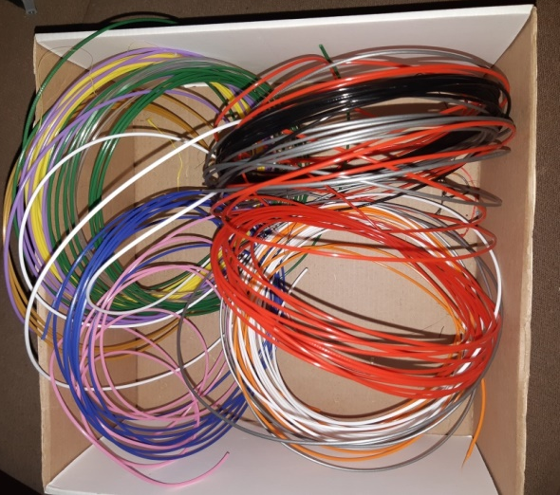
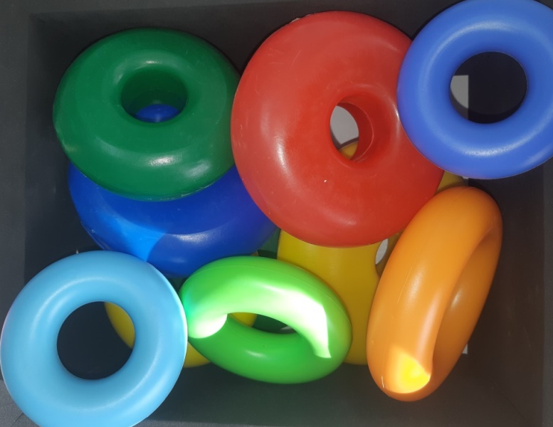
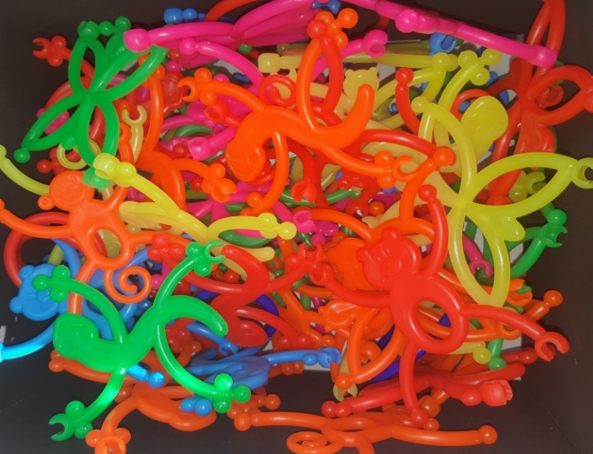
Некоторые условия:
Сенсорная коробка - безопасная среда, способствующая самовыражению и спонтанной активности. Поэтому приемы и техники подбираются с учетом возможностей ребенка, любые усилия ребенка в ходе работы должны быть интересны и приятны ему.
Ребенок имеет право отказаться от выполнения некоторых заданий и выбирать подходящие для него виды и содержание творческой деятельности.
Поэтому ориентироваться нужно, прежде всего, на процесс, а не результат. Искусство -лишь средство, которое помогает лучше понять себя, свой внутренний мир.
Педагог имеет возможность заинтересовать ребенка, пробудить в них любознательность, завоевать их доверие, и найти такой угол зрения, при котором даже обыденное становится удивительным.
Каждое занятие с использованием элементов сенсорной интеграции вызывает у детей эмоциональный подъём, даже малоактивные дети принимают активное участие в занятии.

Slide 10
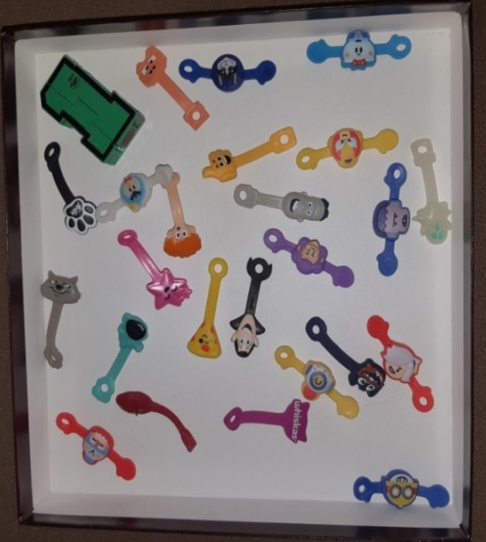
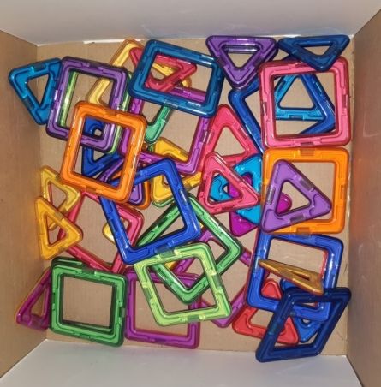
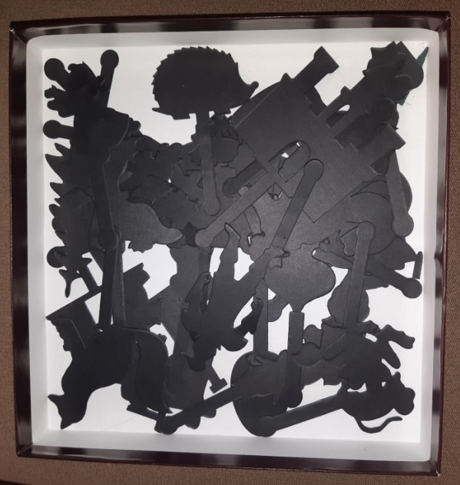
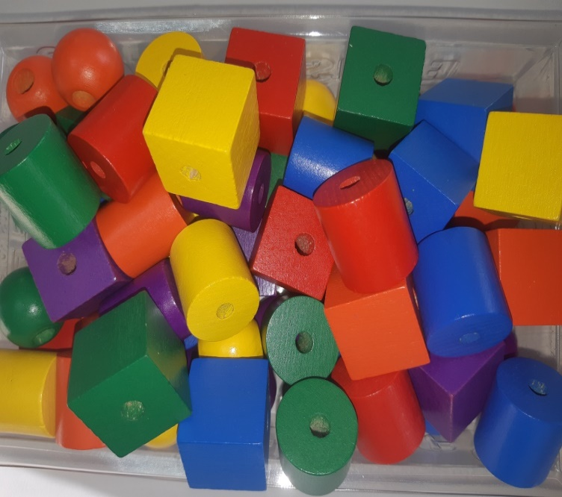
Итак: Задача сенсорного пространства (коробок) – стимулировать
приятные ощущения.
Задача специалистов - создать для ребенка среду, в которой он сможет получать как можно больше самых разных ощущений, в которой его пальчики будут активно работать. Здесь ребенок может мять, прятать и отыскивать предметы (руки), переливать, складывать и перекладывать, - в общем, исследовать объекты без каких-либо ограничений.
И что очень важно - такую «бесценную» игрушку можно легко сделать своими руками практически без специальных и материальных затрат.
Важно не забывать менять содержимое коробочки и не давать детям все сразу, чтобы каждая игра давала детям ощущение новизны и необычности, оставалась для них всегда интересной, заманчивой, а главное – несла в себе развивающую функцию.

Slide 11
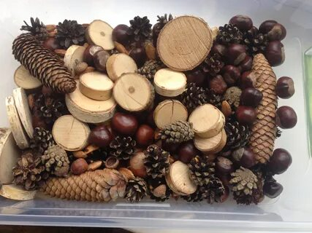
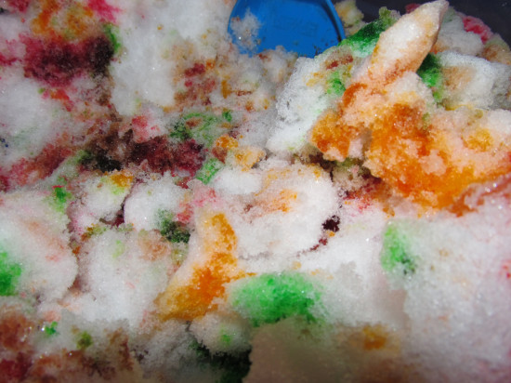
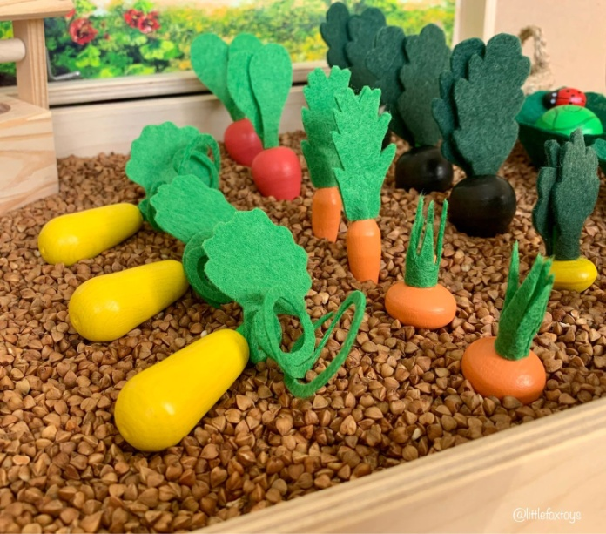
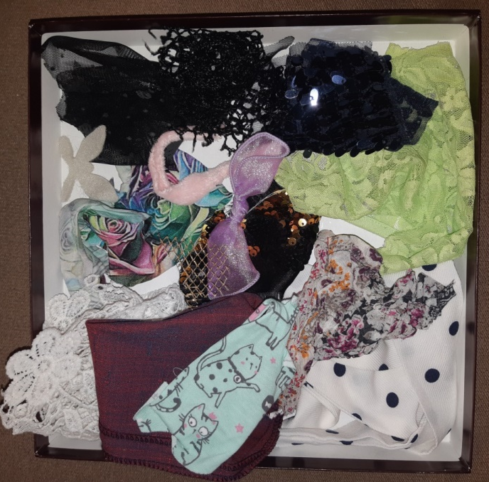
Главное – заинтересовать ребенка, показать возможности для организации самостоятельной игры.
Сенсорные коробки можно использовать при изучении различных тем на занятиях, в разных образовательных областях (или использовать как элемент занятия).
Для каждого ребенка эти игры (занятия), непосредственно направленны на ту область, которая дается ему сложнее. Важно, что использование сенсорной интеграции не принуждает ребенка к труднореализуемым действиям, напротив, - это увлекает, заинтересовывает его и просто влияет на те области головного мозга, где нужна коррекция.

Slide 12
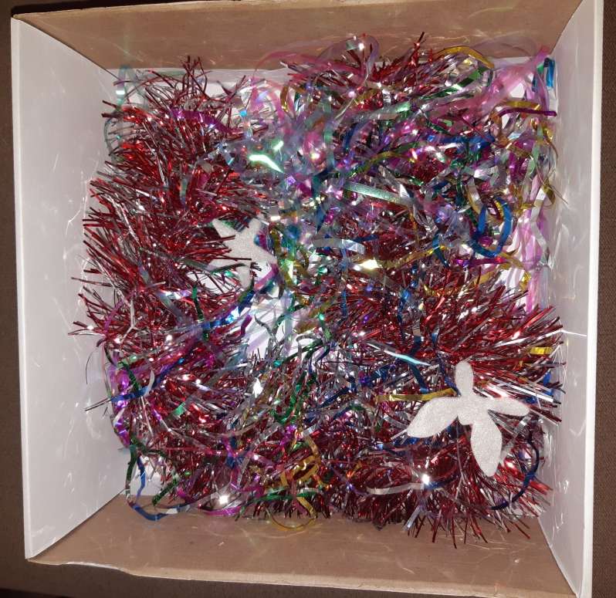
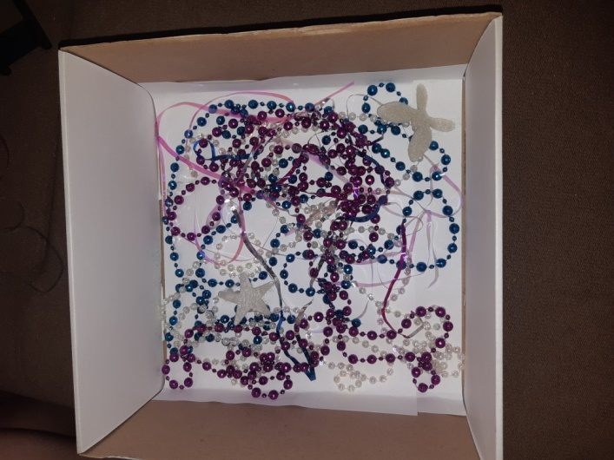
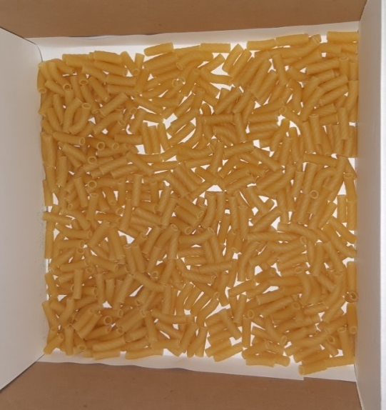
Это не только задача, направленная на изучение программного материала (математика): счет, группировка, сортировка, измерение и взвешивание и тд. – это лишь некоторые из математических преимуществ сенсорной коробки;
но и помогает развивать интерес к науке: сенсорные коробки могут быть отличным способом для привития любви к открытиям (с помощью таких материалов, как камни, песок, вода, лед и так далее).
Итогом таких занятий становятся правильное сенсомоторное развитие и мгновенные рефлексы на внешние раздражители.

Slide 13
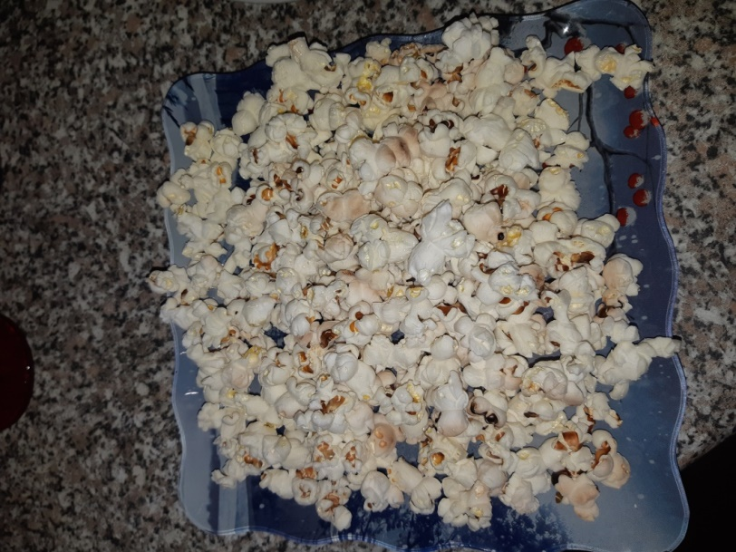
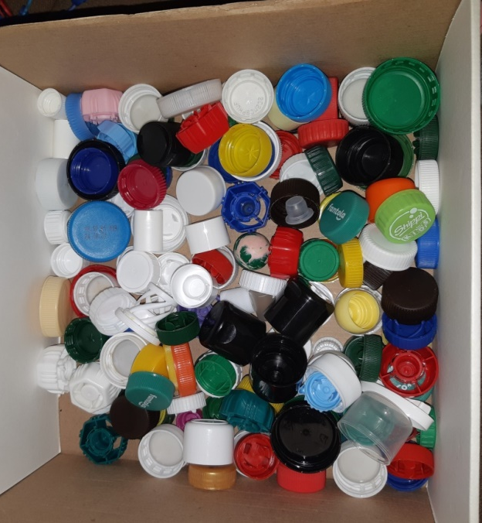
Игры в сенсорной коробке: -развивают мелкую моторику, внимание, усидчивость, координацию движений; - учат терпению, сосредоточенности, сотрудничеству и разрешению конфликтов (если с коробкой играет одновременно несколько детей); - помогают справиться с детскими страхами, (например, со страхом насекомых ребенок может справиться, играя пластиковыми насекомыми); - обеспечивают бесконечные возможности для творческой игры, воображения и развития индивидуальных способностей детей.

Slide 14
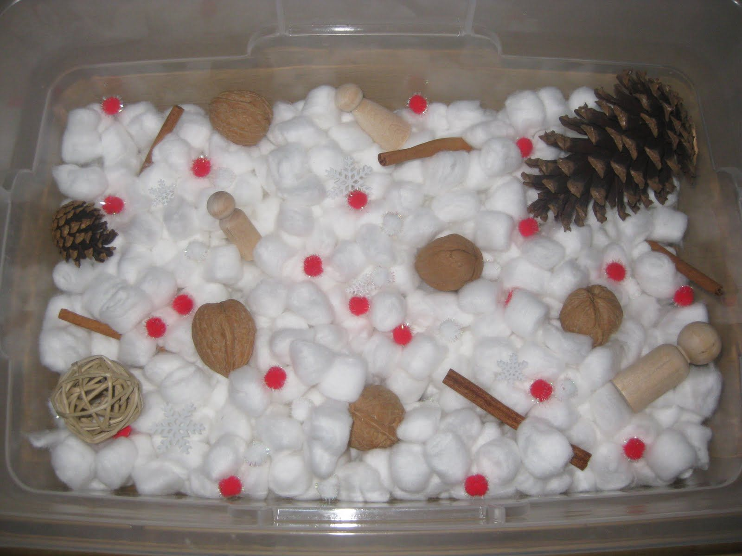
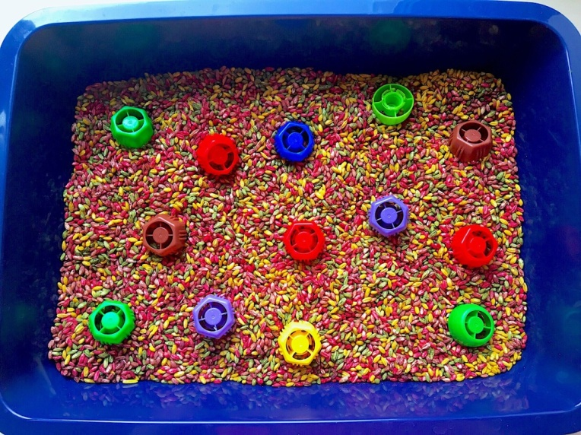
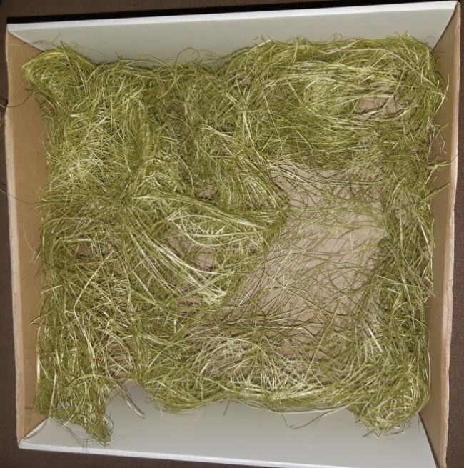
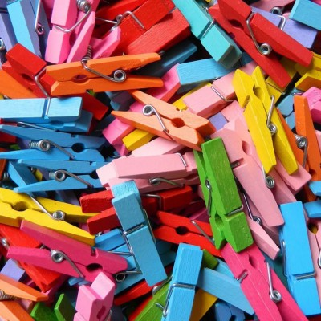
Давно замечено, что детей больше интересуют не игрушки, а бытовые предметы: прищепки, тарелочки, баночки, крупы, которые мамы используют в быту.
И педагоги, в своей работе используют упражнения практической жизни, которые включают в себя переливание, пересыпание, сортировку материала — все, что развивает ребенка.
Система Монтессори предполагает воспитание без какого-либо принуждения. У ребёнка должен (сам по себе) проснуться естественный интерес к обучению (в большей степени – это сенсорное развитие).

Slide 15
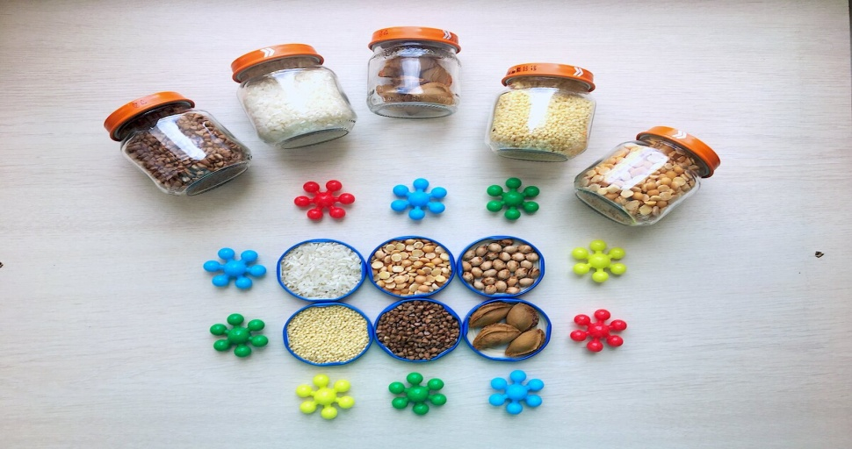
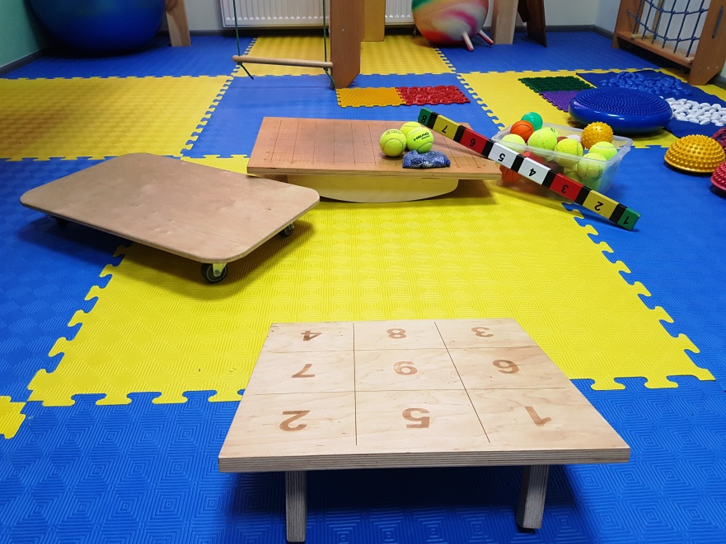
Спасибо за внимание!

